Slide 1
NextGen AWS Solutions
Conectando Seu Futuro à Nuvem com Expertise em AWS

Slide 2
OBJETIVO
A startup Nova Tech, está criando um e-commerce. O time responsável pela infraestrutura decidiu contratar uma consultoria para evoluir sua arquitetura. Tendo disponível para investimento um aporte inicial de até $10.000,00 para compromissos de longo prazo, além de um orçamento mensal de $500,00 para gastos adicionais recorrentes na nuvem AWS. A Nova Tech deseja uma arquitetura baseada nas melhores práticas da AWS.
Foco técnico do consultoria: Confiabilidade e Recuperação de Desastres

Slide 3
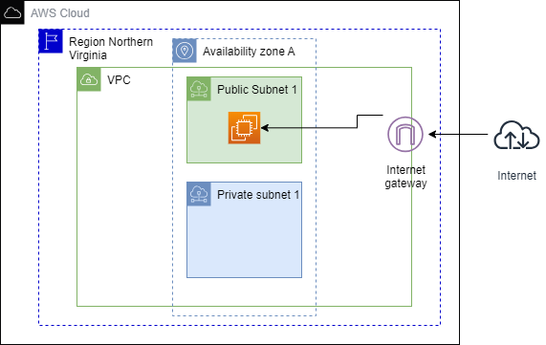
SITUAÇÃO ATUAL

Slide 4
TECNOLOGIAS
Route53: Serviço de DNS para roteamento de tráfego, balanceamento e failover entre as duas regiões.
Garantir alta disponibilidade e resiliência em ambientes de nuvem.
VPC (Virtual Private Cloud): Rede privada para isolar os recursos.
Configurada em duas regiões com sub-redes separadas para zonas públicas e privadas.
Subnets Públicas: Usadas para expor serviços que precisam de acesso à Internet, como balanceadores de carga.
Elastic Load Balancer (ELB): Balanceador de carga para distribuir tráfego entre as instâncias EC2 nas zonas de disponibilidade.
Distribui o tráfego entre as instâncias EC2, garantindo balanceamento e resilência.

Slide 5
TECNOLOGIAS
EC2 (Elastic Compute Cloud): Instâncias de aplicação para hospedar o backend ou outros serviços.
RDS (Relational Database Service): Banco de dados relacional configurado em modo Multi-AZ, com replicação entre as regiões.
NAT Gateway: Permite que recursos em subnets privadas acessem a Internet sem exposição direta.
Internet Gateway: Conecta a VPC à Internet, usado pelas subnets públicas.

Slide 6
TECNOLOGIAS
Replicação Multi-Região: Configuração de replicação de dados entre bancos de dados (RDS) ou instâncias específicas.
Grupos de Segurança (Security Groups): Firewall para controlar o tráfego de entrada e saída em instâncias e outros recursos.

Slide 7
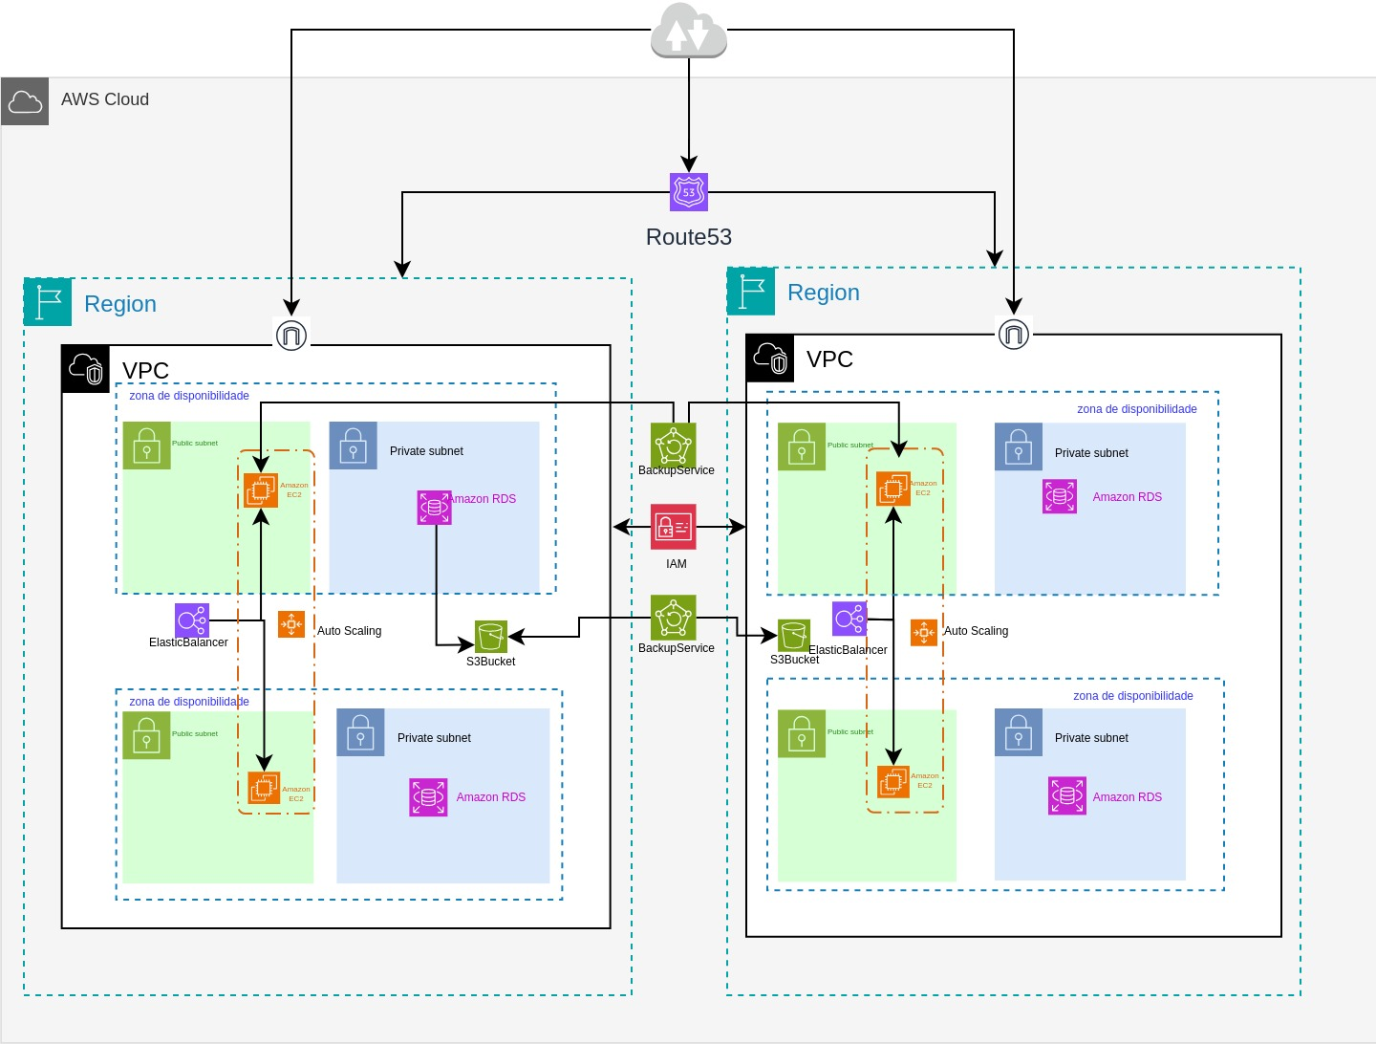
ARQUITETURA PROPOSTA

Slide 8
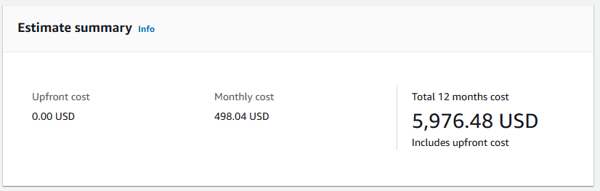
PROPOSTA
Calculadora: https://calculator.aws/#/estimate?id=05ac4890200f41f7a6aeaba7d2e3041346abdb14

Slide 9
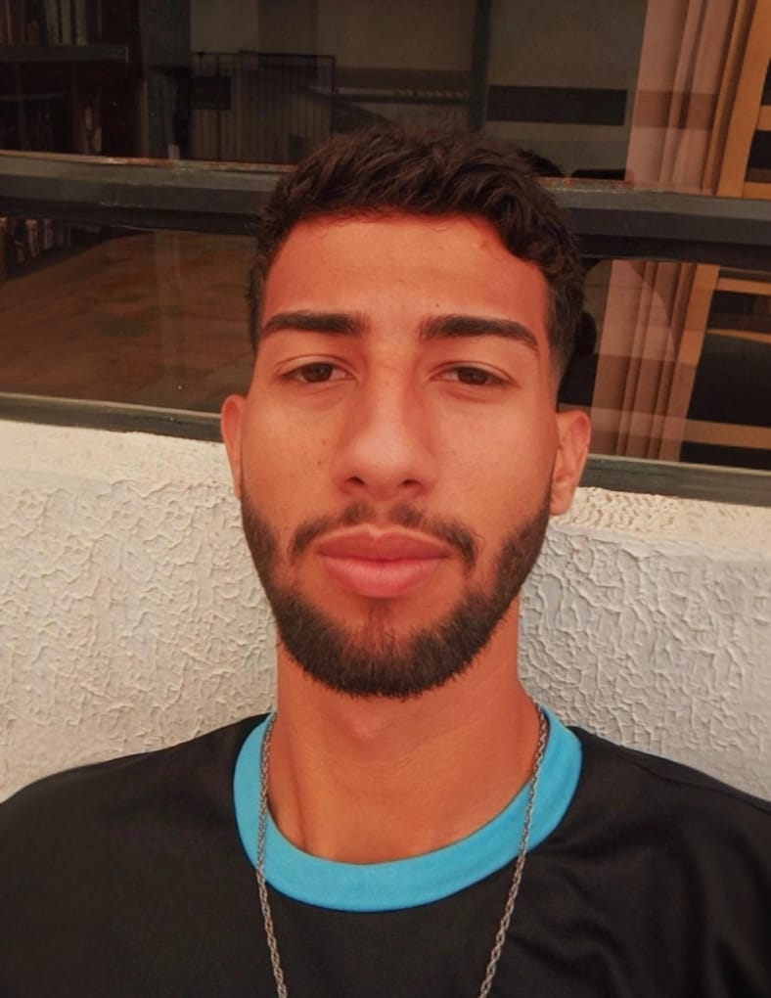
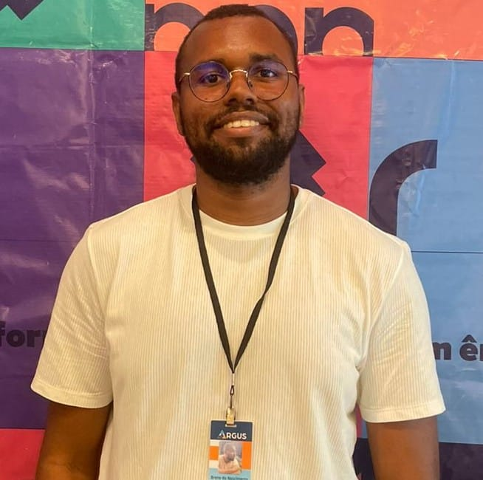
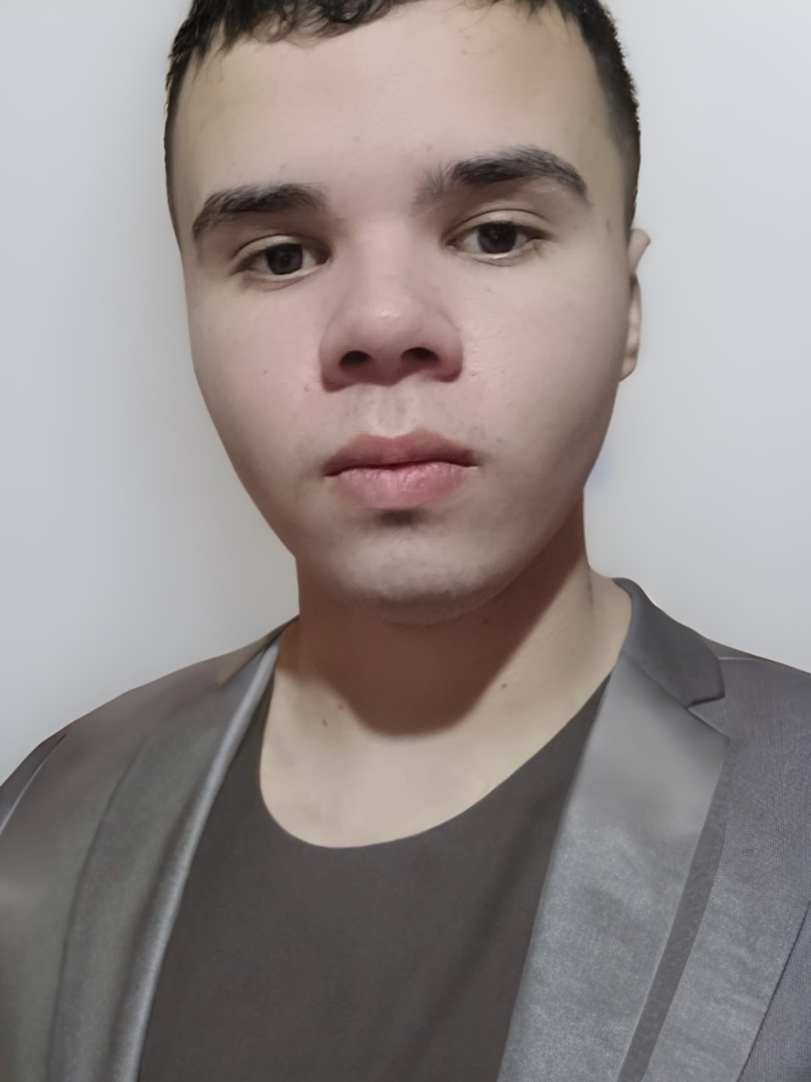
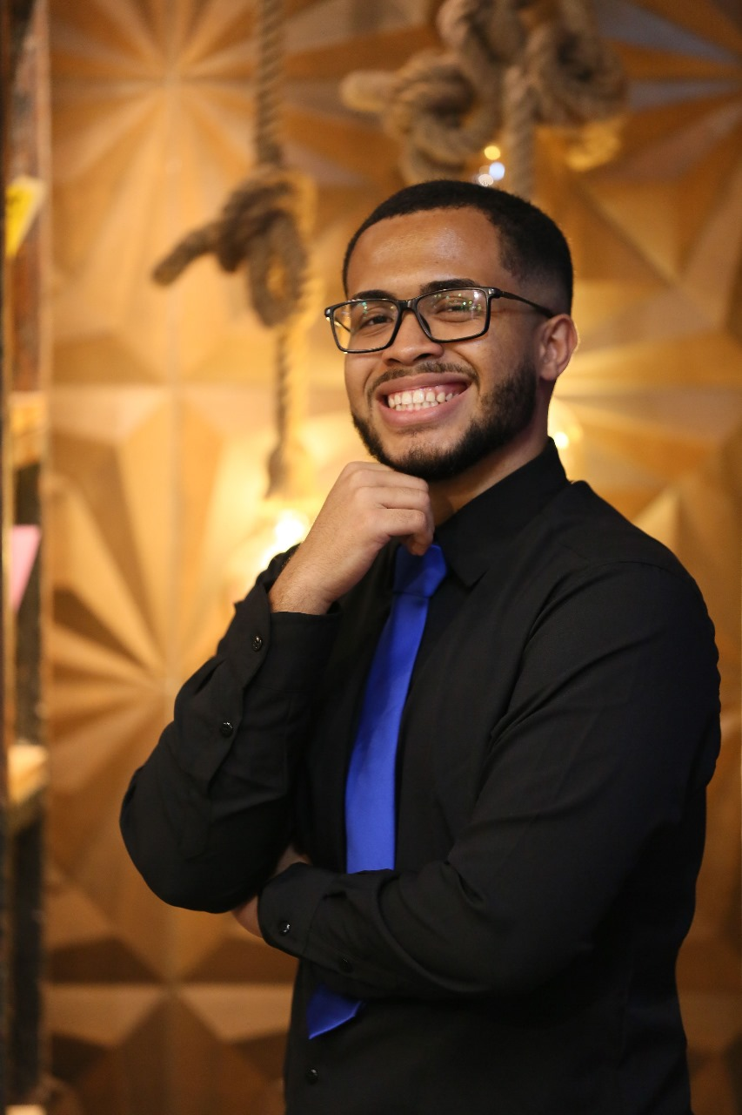
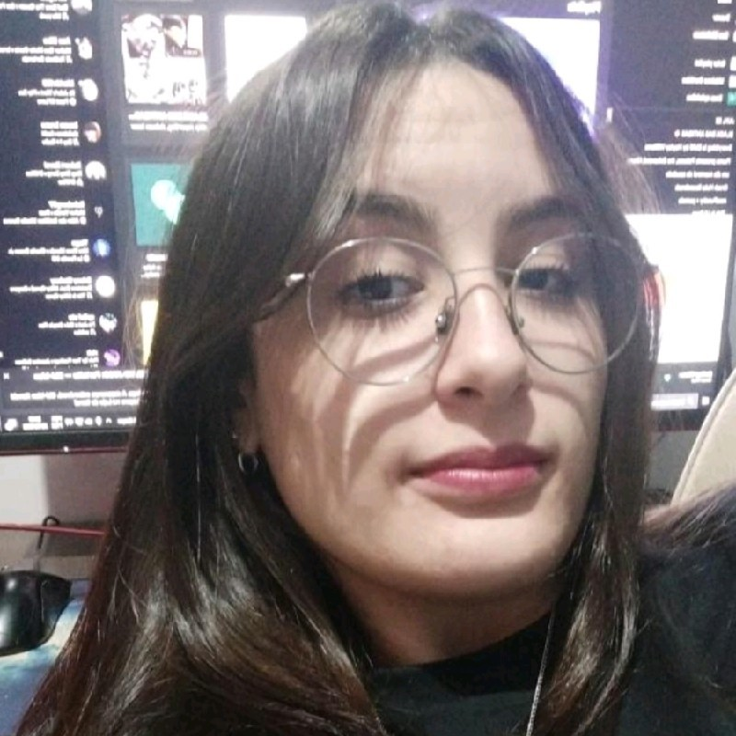
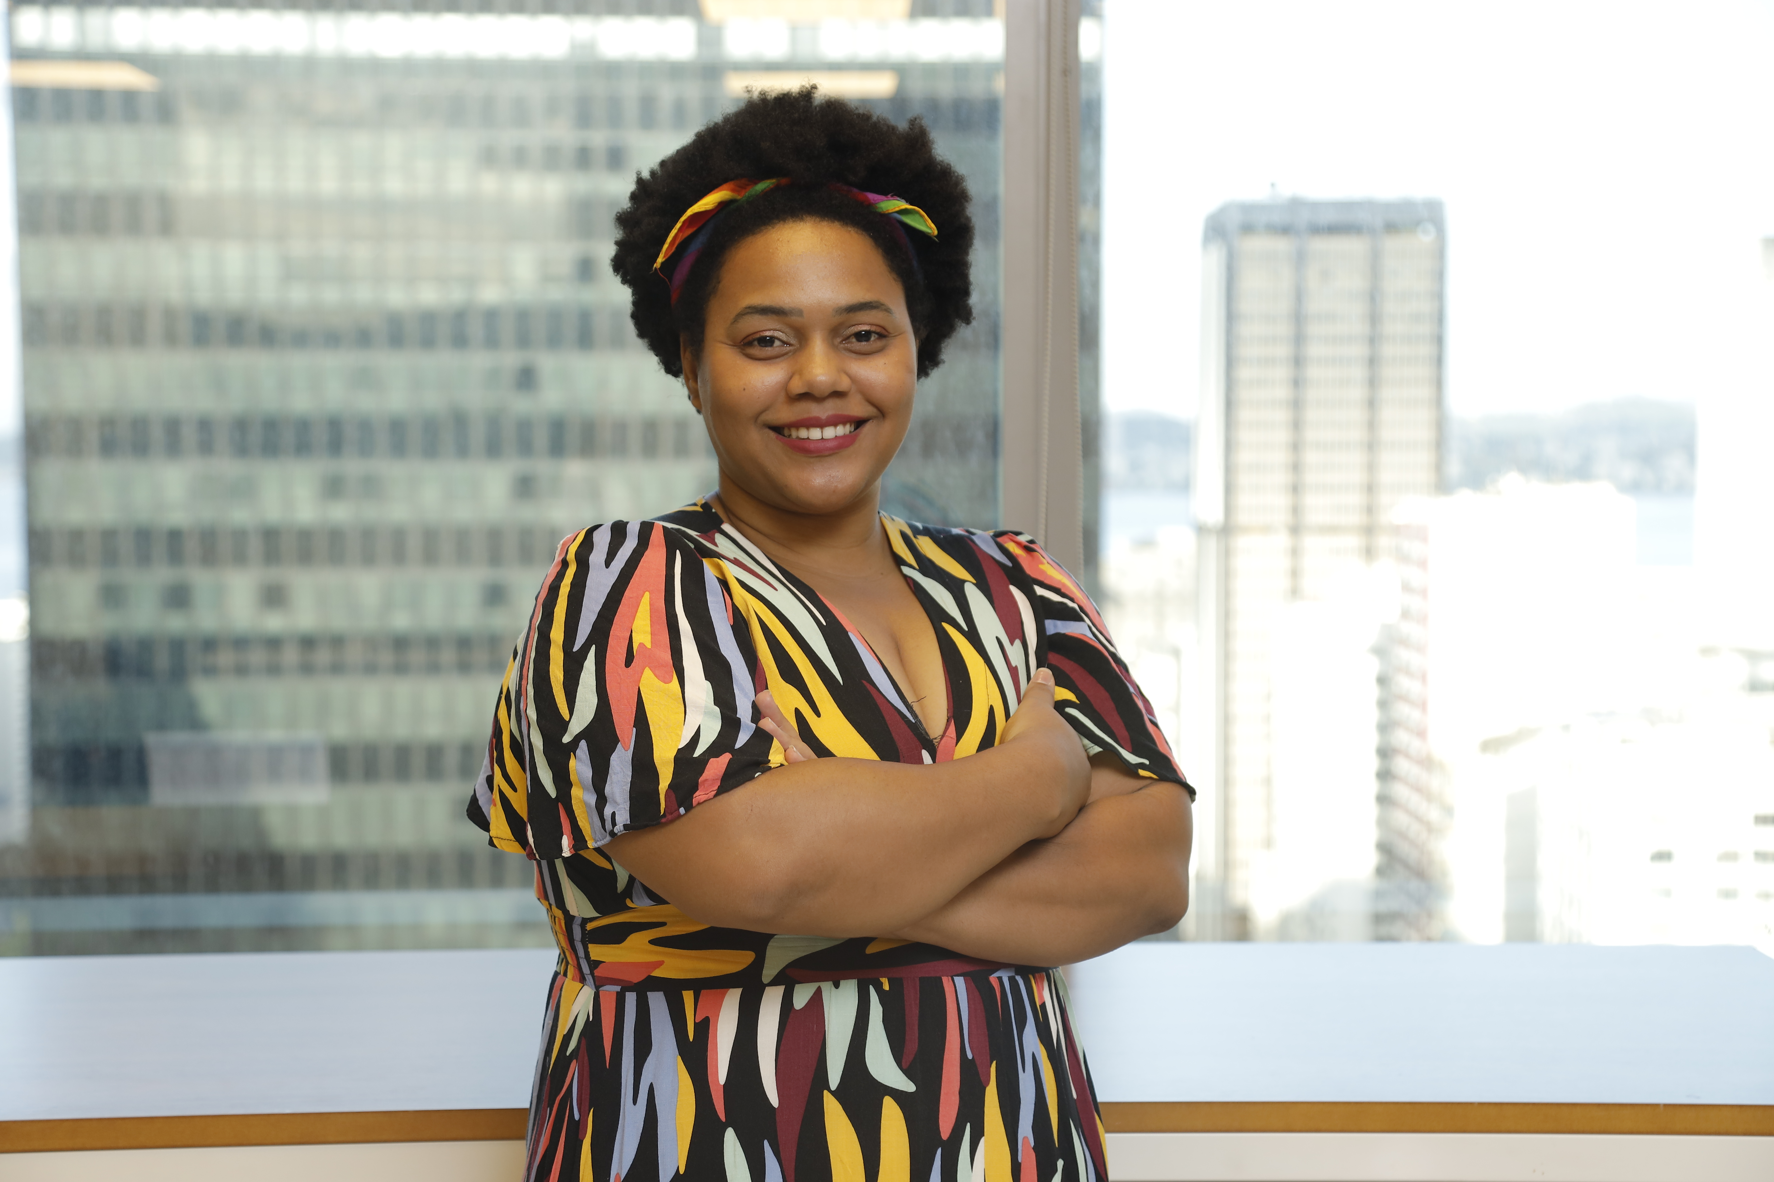
RESOLUÇÃO TEMA CENTRAL
Andrey
Breno
Denian
Lucas
Pamela
Rebeca
Grupo composto por Andrey Rian, Breno Santos, Denian Ramos, Lucas Oliveira, Pamela Carvalho e Rebeca Ouriques. Neste trabalho dividimos as tarefas de acordo com a necessidade do tema “Confiabilidade e recuperação de desastres” e a melhor habilidade de cada membro, realizando reuniões para acompanhamento de tarefas semanalmente.

